Slide 1
qiankun-微前端框架
Chen Xi
2021-02-28

Slide 2
什么是微前端？
微前端（Micro-Frontends）是一种类似于微服务的架构，它将微服务的理念应用于浏览器端，即将 Web 应用由单一的单体应用转变为多个小型前端应用聚合为一的应用。
各个前端应用还可以独立运行、独立开发、独立部署。

Slide 3
为什么会有微前端?
大型单页面应用（SPA）开发效率低，构建速度慢。
整合历史系统
多团队独立开发，独立部署

Slide 4
一个典型的应用
LOGO
用户
语言
登出
主页
应用主体
应用A
菜单
…
应用B
应用...

Slide 5
“友好”的微前端方案
技术栈无关
接入简单
不限制接入应用的技术栈
应用之间没有隐性依赖
就像iframe一样简单
尽可能避免旧应用改造

Slide 6
“技术栈无关”为什么重要
统一的门户入口
项目A
一个月前，积极迭代
react@16
webpack@5
less
项目B
一年前，缺乏维护
react@15
webpack@3
sass
项目C
三年前，无人维护
jquery
gulp
css

Slide 7
微前端框架的共性问题
路由
JS隔离
应用的加载和切换
应用加载
应用的隔离和通信
样式隔离
应用入口
父子、兄弟应用
通信

Slide 8
应用路由
应用A
/a/home
/a/user
/a/user/:id
主应用
/a/*
/b/*
应用B
/b/home
/b/list
/b/list/:id

Slide 9
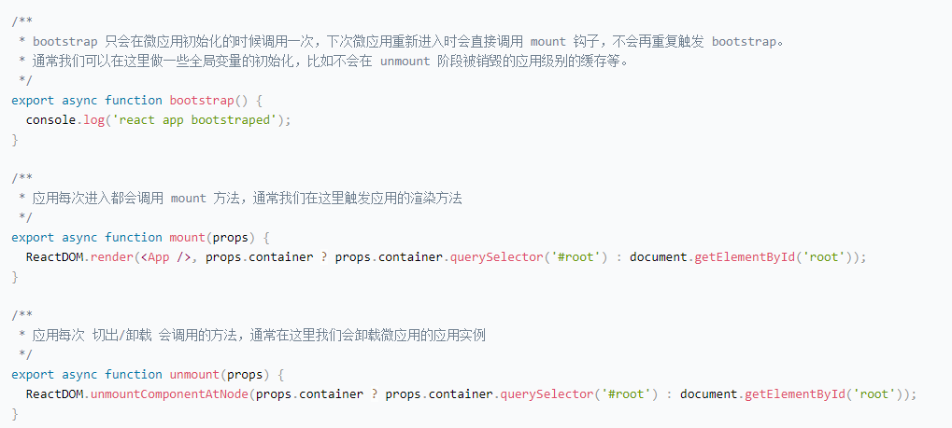
应用接入：协议接入
bootstrap
mount
unmount

Slide 10
App Entry 抉择
组合时机
构建时 ?
运行时 ?
应用入口
JS ?
HTML ?

Slide 11
组合时机选择：运行时
 | 说明 | 优点 | 缺点
构建时 | 子应用与主应用一起打包发布 | 构建时容易做公共依赖提取等优化 | 主子应用构建方案，工具耦合 主子应用必须一起发布
运行时 | 子应用独立构建 运行时动态加载 | 主子应用完全解耦 技术栈无关 | 有运行时损耗

Slide 12
应用入口选择：HTML Entry
 | 说明 | 优点 | 缺点
HTML | 子应用与主应用一起打包发布 | 构建时容易做公共依赖提取等优化 | 主子应用构建方案，工具耦合 主子应用必须一起发布
JS | 子应用独立构建 运行时动态加载 | 主子应用完全解耦 技术栈无关 | 有运行时损耗

Slide 13
应用隔离：JS沙箱
Global Env
外部全局环境
bootstrap
Render Env
内部沙箱环境
mount
unmount

Slide 14
JS沙箱实现：快照
Global Env
bootstrap
Snapshot
进入Render Env
恢复Render Env
mount
-在应用沙箱挂载/卸载时记录快照
-在应用切换时依据快照恢复环境
-无法支持多实例
unmount
恢复Global Env

Slide 15
JS沙箱实现：代理
Global Env
Proxy
Env A
应用A
Env B
应用B
-代理沙箱内部操作，不影响Global Env
-将副作用局限在Render Env内部

Slide 16
应用隔离：样式隔离
<style>
/* 主应用样式 */
</style>
<style>
/* 子应用A样式 */
</style>
<style>
/* 子应用样式 */
</style>
<style>
/* 子应用B样式 */
</style>

Slide 17
样式隔离：Dynamic Stylesheet
<style>
/* 主应用样式 */
</style>
<style>
/* 主应用样式 */
</style>
<style>
/* 子应用A样式 */
</style>
<style>
/* 子应用B样式 */
</style>
子应用A激活
切换
子应用B激活

Slide 18
样式隔离：工程化手段
 | 说明 | 优点 | 缺点
BEM | 不同项目用不同的前缀/命名规则避开冲突 | 简单 | 依赖约定，容易出纰漏
CSS Modules | 通过编译生产不冲突的选择器名称 | 可靠易用，避免人工冲突 | 只能在构建期使用 依赖预处理器与打包工具
CSS in JS | CSS和JS编码在一起，最终生成不冲突的选择器 | 基本彻底避免冲突 | 运行时开销 略缺失完整CSS能力

Slide 19
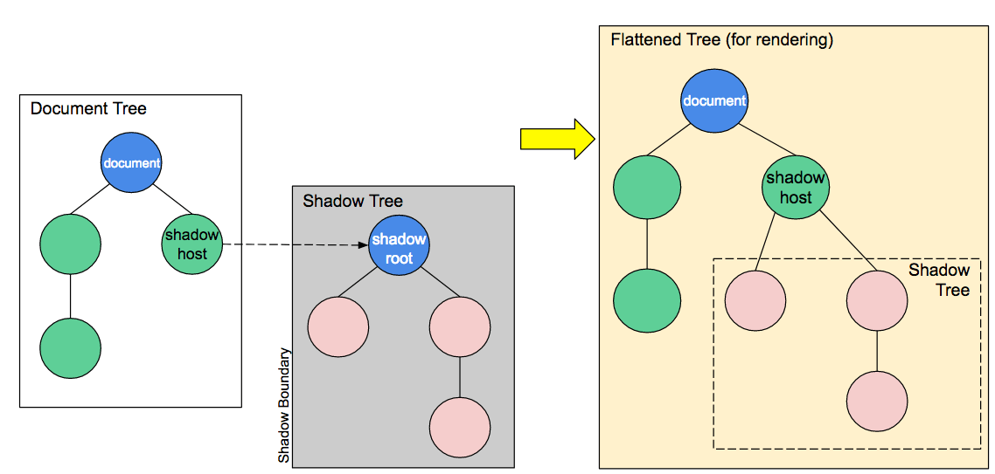
样式隔离：Shadow DOM

Slide 20
样式隔离：runtime css transformer
.main { ... }
div[data-qiankun-app1] .main
div[data-qiankun-应用名] 子应用CSS选择器

Slide 21
应用通信
 | 优点 | 缺点
基于URL | 完全解耦，应用间独立 | 传递消息能力弱 符合URL中心设计的应用少
基于CustomEvent | 弱耦合 浏览器原生支持 | 全局命名冲突，缺乏管控 复杂情况下通信零碎、散乱
基于props | 通信能力完全自定义 | 主子应用耦合较强 新API的学习使用成本
全局变量 共用Redux | - | 强耦合

Slide 22
微前端的两种形态
单实例
多实例
菜单A
应用主体
菜单应用
应用A
应用B
菜单B
…
菜单C
…
应用C
应用D
…
…

Slide 23
组合型应用的支持
组件化加载能力
基于路由的微前端框架
微应用加载器
更复杂的应用编排
从单实例场景跨越到多实例场景
支持更多微前端场景

Slide 24
相关资料
原文：https://zhuanlan.zhihu.com/p/200775337
qiankun源码：https://github.com/umijs/qiankun
qiankun官方示例：https://github.com/umijs/qiankun/tree/master/examples
qiankun与umi（react）：https://umijs.org/plugins/plugin-qiankun

Slide 25
Q&A

